Slide 1
Муниципальное казенное дошкольное образовательное учреждение
города Новосибирска «МКДОУ №389»
Использование здоровьесберегающих технологий в работе с детьми группы раннего развития
Выполнила:
воспитатель Дрейер Раиса Николаевна
г. Новосибирск, 2022г.
.

Slide 2
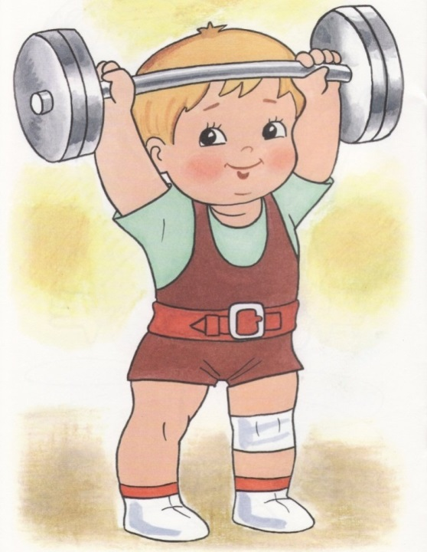
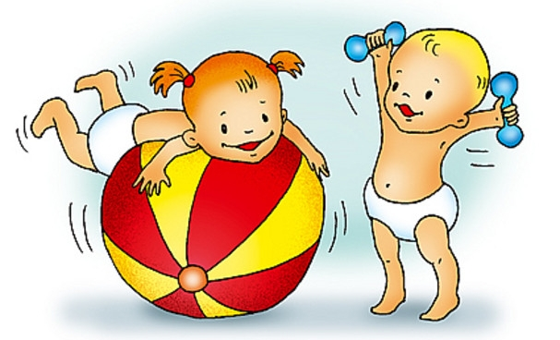
Получен от природы дар -
Не мяч и не воздушный шар.
Не глобус это, не арбуз -
Здоровье. Очень хрупкий груз.
Чтоб жизнь счастливую прожить,
Здоровье нужно сохранить!

Slide 3
Организация занятий по сохранению и укреплению здоровья детей требует активного участия воспитателя.
Ранний возраст - это возраст, который ограничен малыми возможностями самих малышей, но одновременно очень важный период в жизни человека, в котором закладываются все основные кирпичики его будущего благополучия. Нам хотелось показать, как в повседневной жизни дошкольного учреждения реализуются здоровьесберегающие технологии.
Опираясь на практический опыт нашего учреждения, в период адаптации использование здоровьесберегающих технологий позволяет минимизировать психоэмоциональный стресс детей раннего возраста.
Все виды здоровьесберегающих технологий отлично подходят для решения этой задачи.
В сохранении и укреплении здоровья детей большую роль играют родители, следуя советам педагогов, консультациям, беседам, они продолжают дома начатую работу в группе.
.

Slide 4
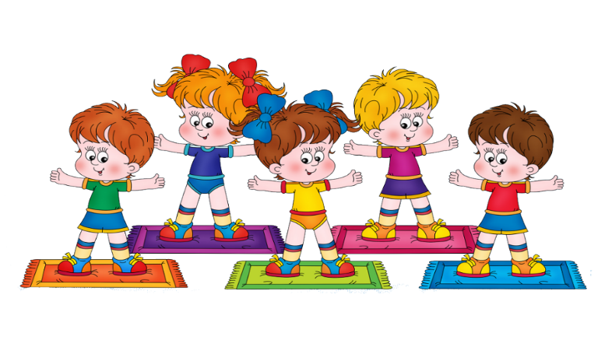
Цель работы: Сохранение здоровье детей, повысить двигательную активность и умственно работоспособность.
Задачи: 1. создавать положительный психоэмоциональный настрой и снятие мышечного напряжения; 2. обеспечить условия для сохранения и укрепления здоровья; 3. сформировать привычку здорового образа жизни в повседневной жизни;
4. повышать педагогическую компетентность родителей в вопросах здоровьесбережения;
5.мотивировать педагогов к поиску инновационных форм укрепления и сохранения здоровья воспитанников.
.

Slide 5
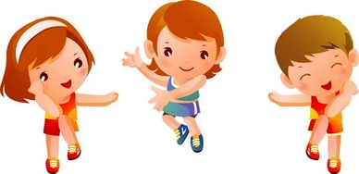
Актуальность
ФГОС дошкольного образования ставит первоначальной задачей охрану и укрепление физического и психического здоровья воспитанников, а также их эмоционального благополучия. Словосочетания «здоровьесберегающие технологии» и «формирование здорового образа жизни» заняли прочное место в беседах с родителями и детьми, в планах воспитательной работы педагогов дошкольных учреждений. Но проблема по-прежнему остаётся актуальной. Как же нужно воспитывать ребёнка, чтобы он понимал значимость здоровья и умел бережно к нему относиться? Эту задачу взрослым (педагогам и родителям) нужно начинать решать с самых ранних лет жизни ребёнка, решать системно и сообща. Перед детским садом в настоящее время остро стоит вопрос о путях совершенствования работы по укреплению здоровья детей.
.

Slide 6
Здоровьесберегающие технологии, направленные на сохранение и укрепление здоровья
Виды здоровьесберегающих технологий | Время проведения в режиме дня | Особенности методики проведения
Релаксация | В зависимости от состояния детей и целей, педагог определяет интенсивность технологии. | Использую спокойную музыку, звуки природы.
Гимнастика утренняя | Ежедневно утром, перед завтраком . | В групповой комнате, под музыку, художественное слово, с использованием малоподвижных игр и др.
Гимнастика после дневного сна | Ежедневно после дневного сна, 5-10 мин. | Гимнастика в кроватках, босохождение по дорожкам здоровья, массажным коврикам.

Slide 7
Пальчиковая гимнастика | В различных формах физкультурно -оздоровительной работы | Рекомендуется всем детям, особенно с речевыми проблемами. Проводится в любой удобный отрезок времени.
Закаливание | Ежедневно, в любое свободное время, в разных формах физкультурно -оздоровительной работы . | Рекомендуется использовать наглядный материал, показ педагога.
Гимнастика дыхательная | В различных формах физкультурно -оздоровительной работы. | Обеспечить проветривание помещения, педагогу дать детям инструкции об обязательной гигиене полости носа перед проведением процедуры

Slide 8
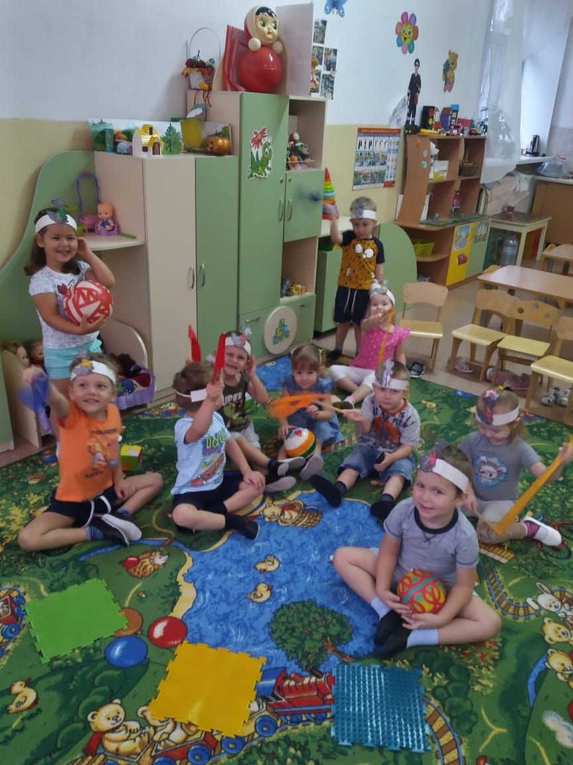
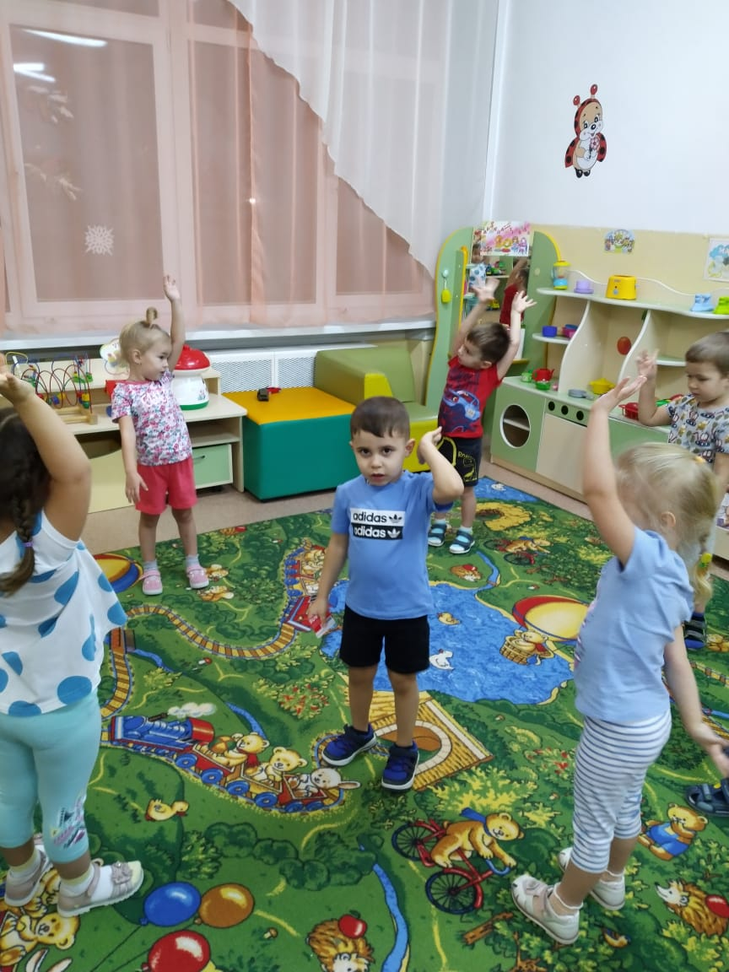
Утренняя гимнастика
Основная задача утренней гимнастики – укрепление и оздоровление организма ребенка. Утренняя гимнастика помогает активизировать двигательную, речевую деятельность детей путем использования средств фольклора.
.

Slide 9
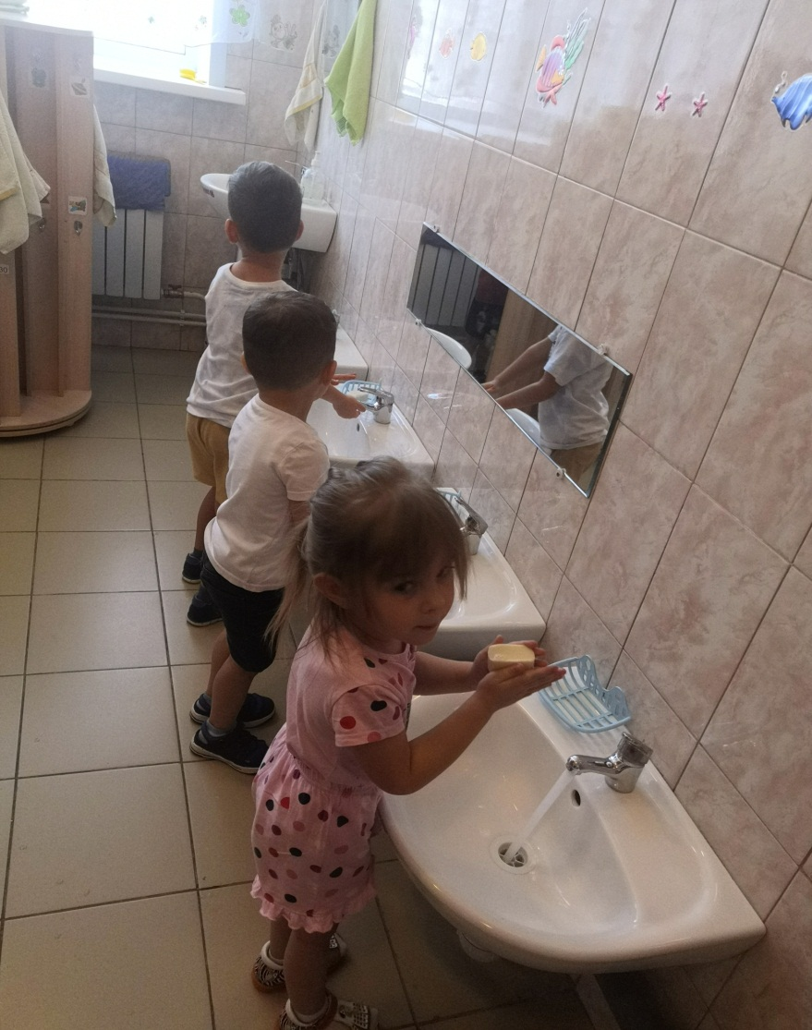
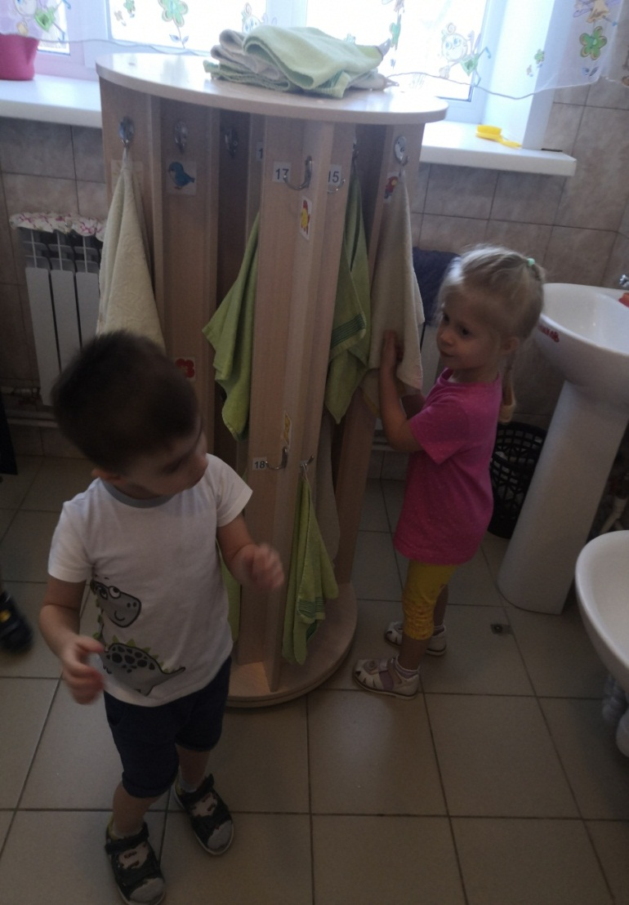
Формирование культурных гигиенических навыков

Slide 10
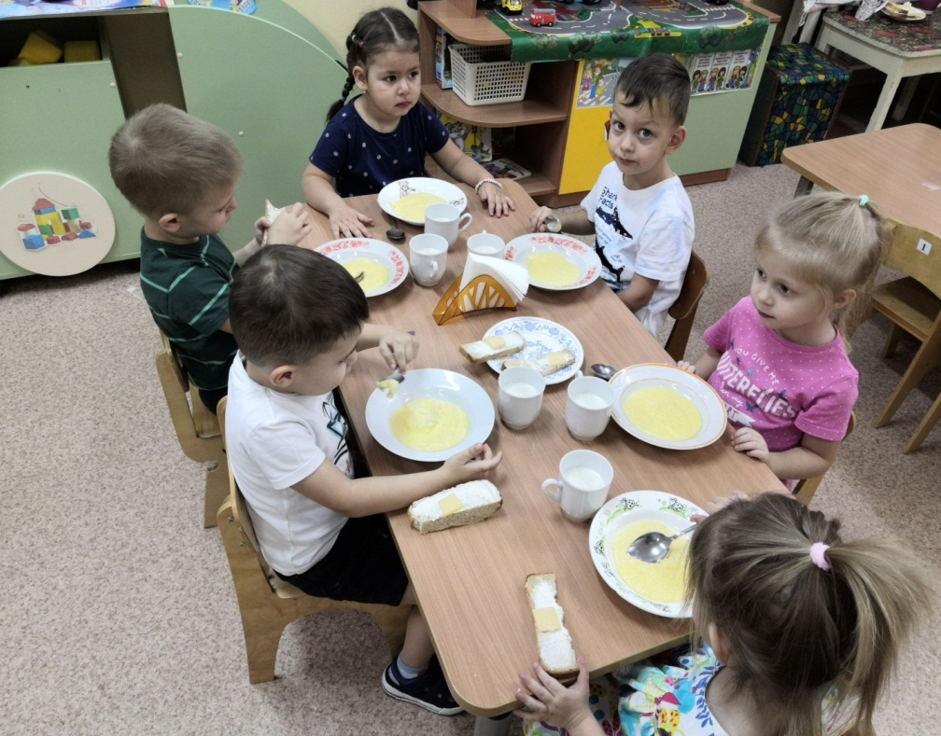
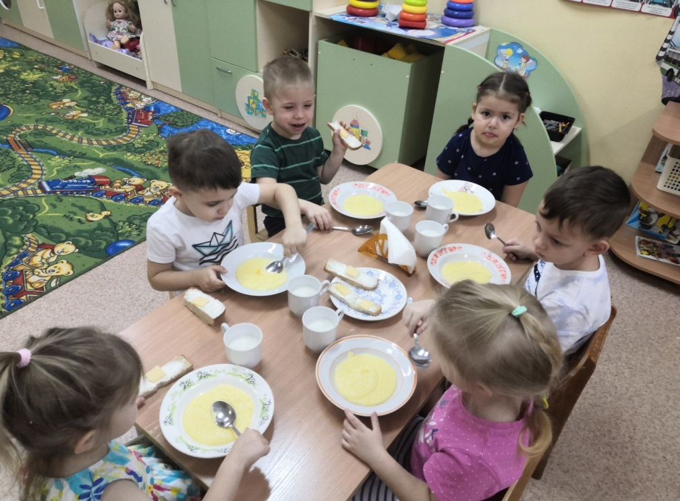
Вкусный и полезный завтрак – залог бодрости и
хорошего настроения на весь день!

Slide 11
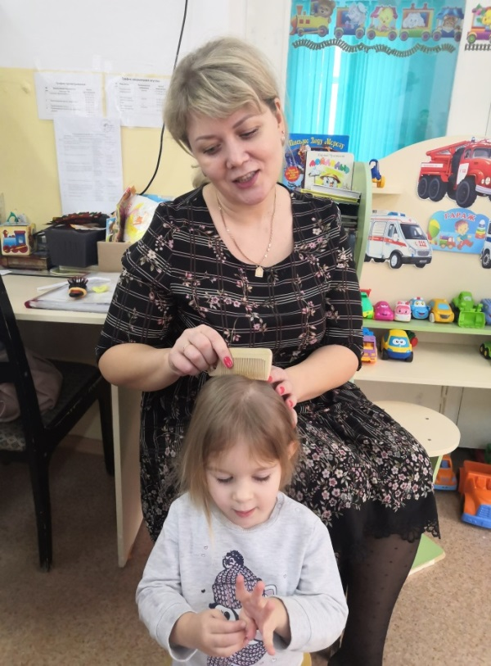
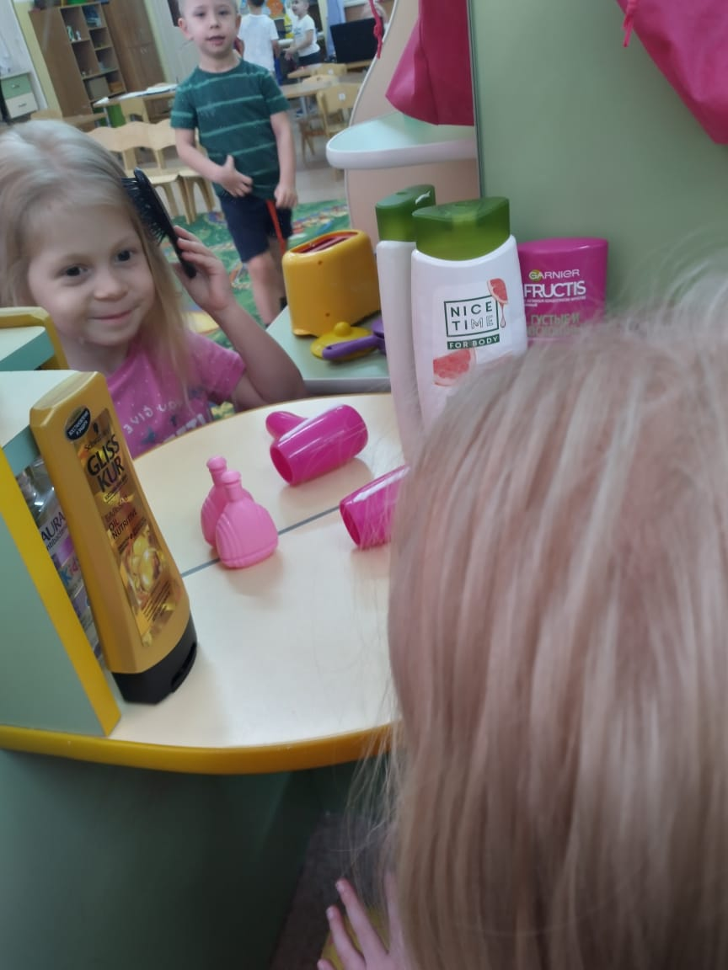
С раннего детства приучаем детей к тому, что такие вещи, как расческа,
носовой платок, полотенце и зубная щетка, должны быть индивидуальными.

Slide 12
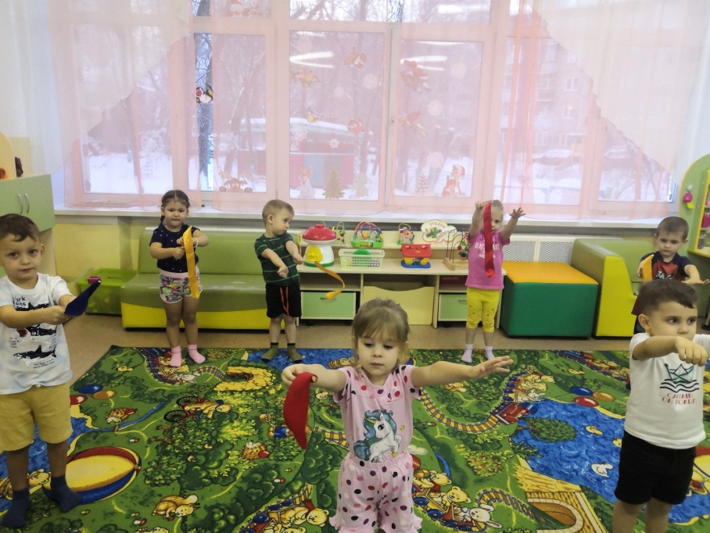
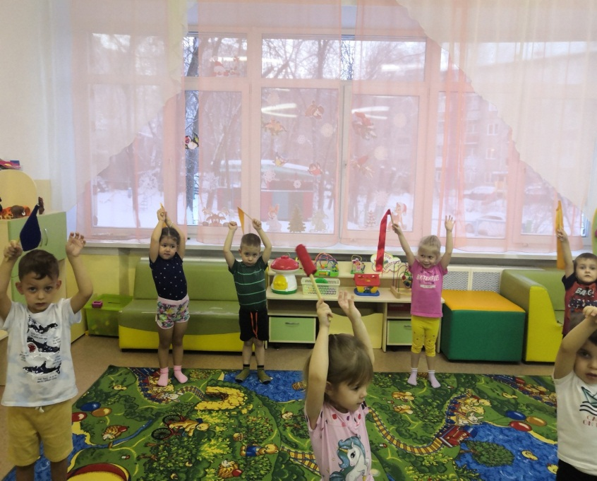
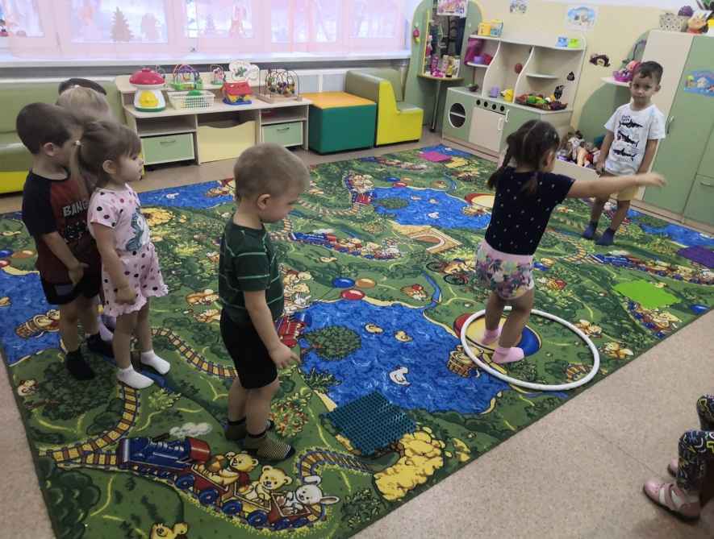
Физическое развитие в группе
.

Slide 13
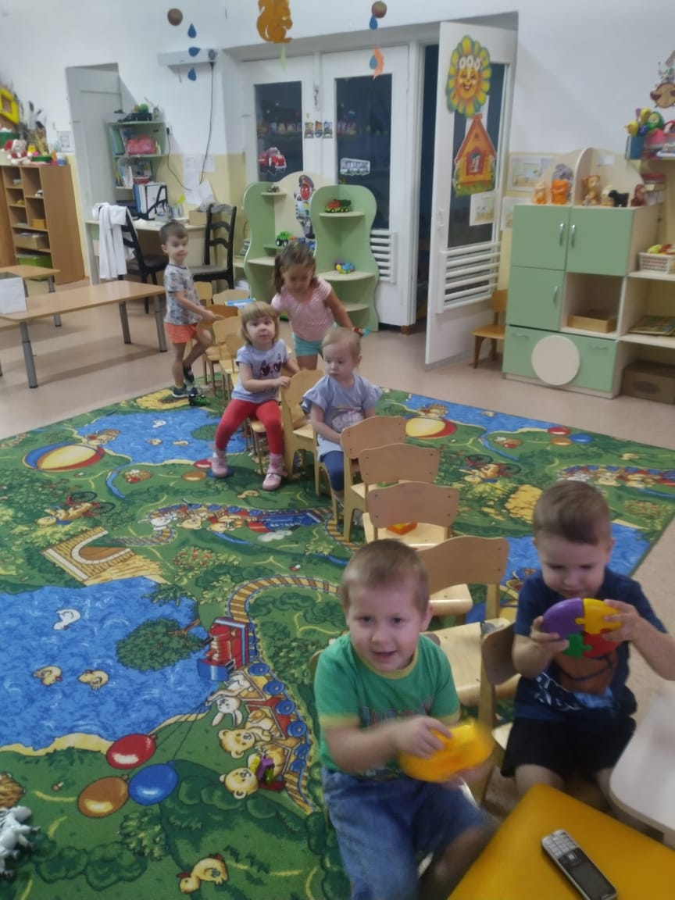
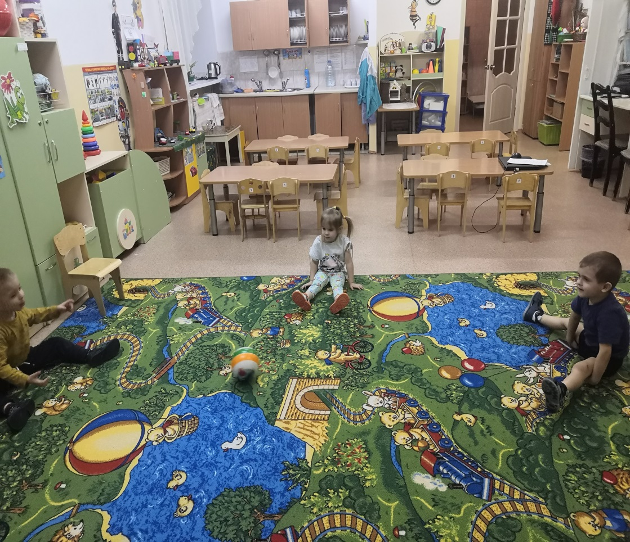
Малоподвижные игры
Цель малоподвижных игр – снижение физической нагрузки, то есть постепенный переход от возбужденного состояния к спокойному.

Slide 14
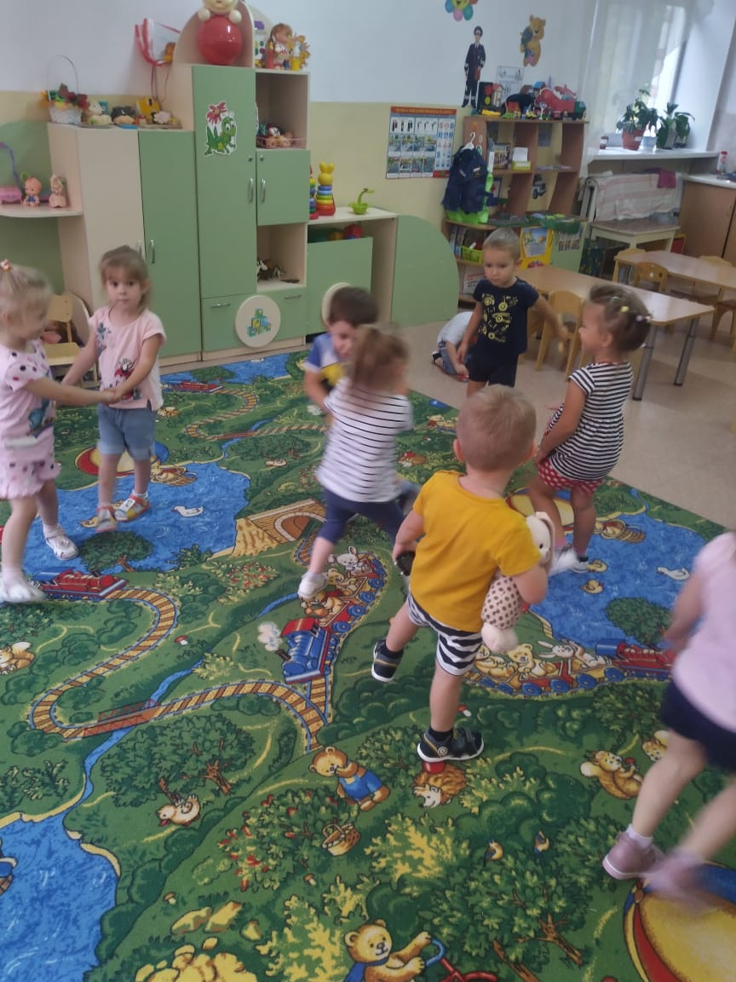
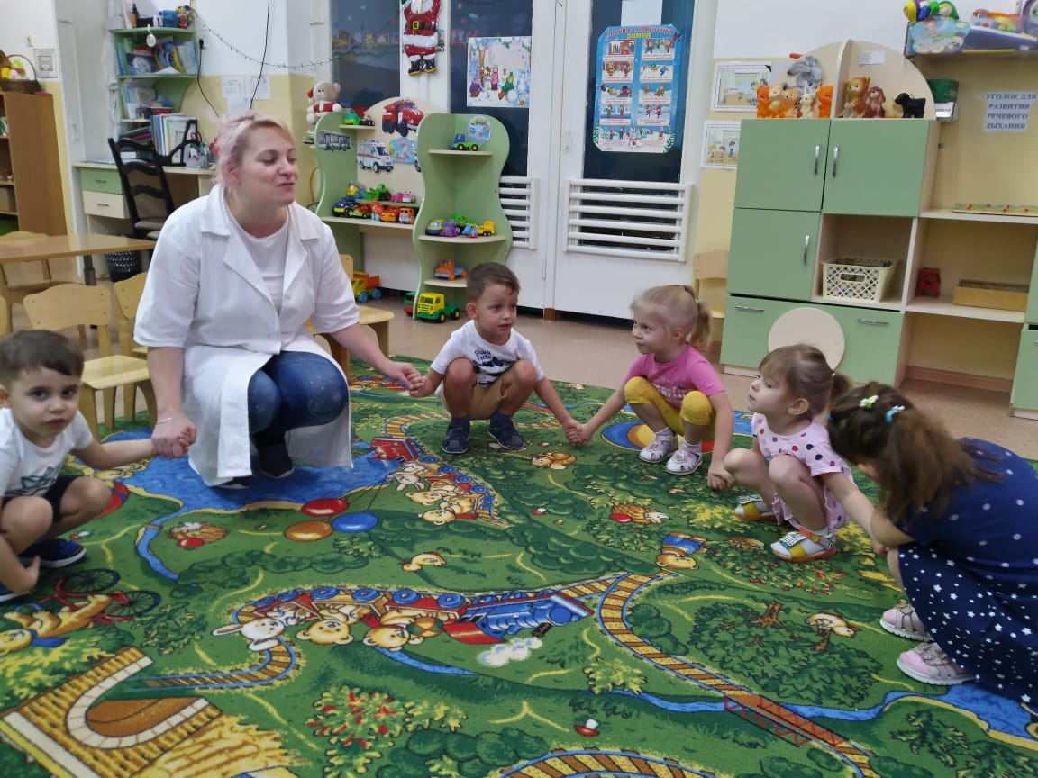

Slide 15
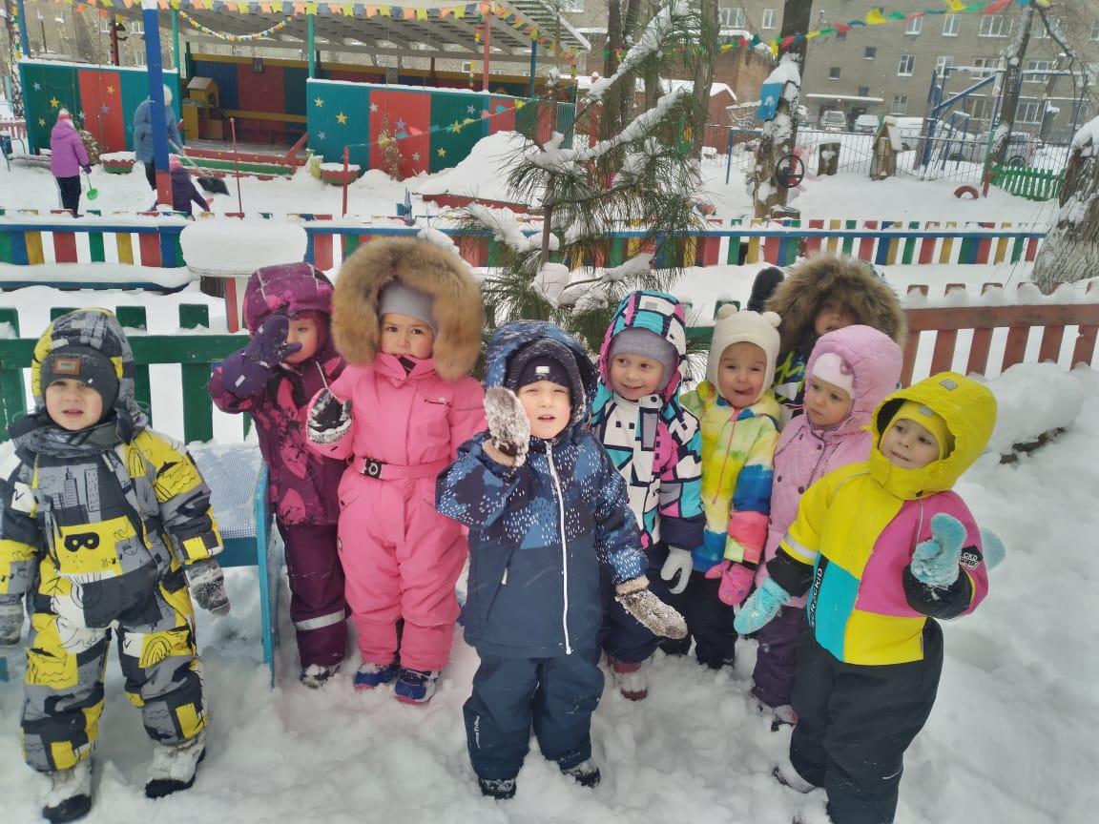
Прогулки на свежем воздухе
Прогулка является надежным средством укрепления здоровья и профилактики утомления. Пребывание на свежем воздухе положительно влияет на обмен веществ, способствует повышению аппетита, усвояемости питательных веществ. Пребывание детей на свежем воздухе имеет большое значение для физического развития. Прогулка является первым и наиболее доступным средством закаливания детского организма. Она способствует повышению его выносливости и устойчивости к неблагоприятным воздействиям внешней среды, особенно к простудным заболеваниям.

Slide 16
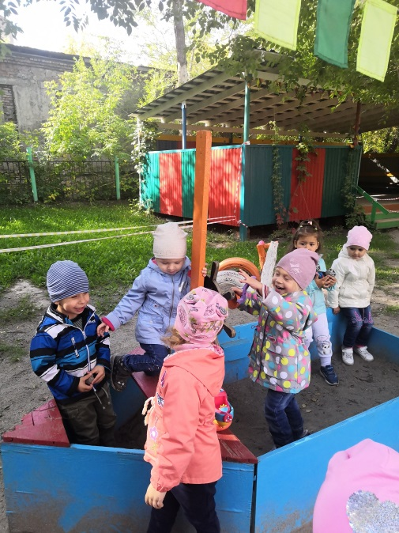
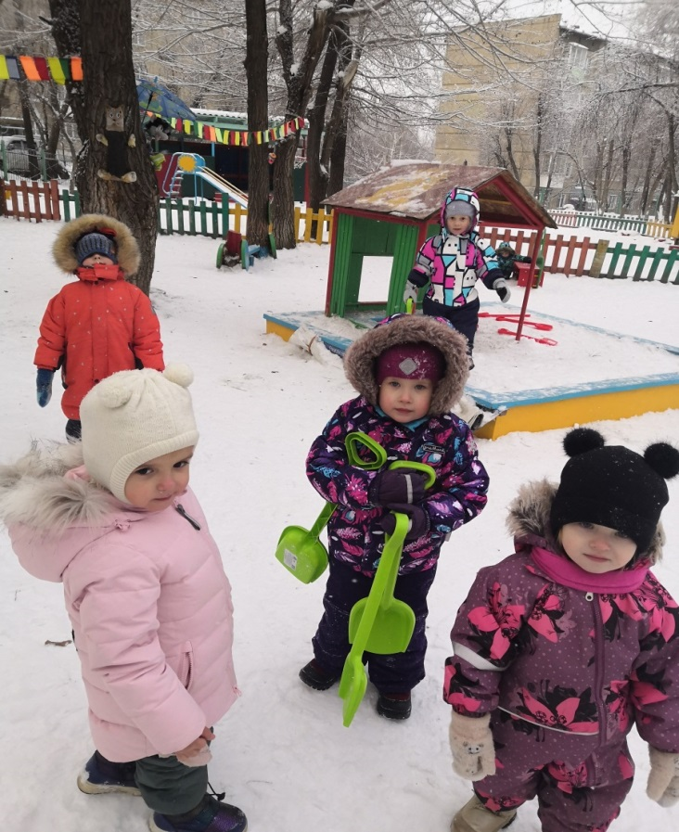
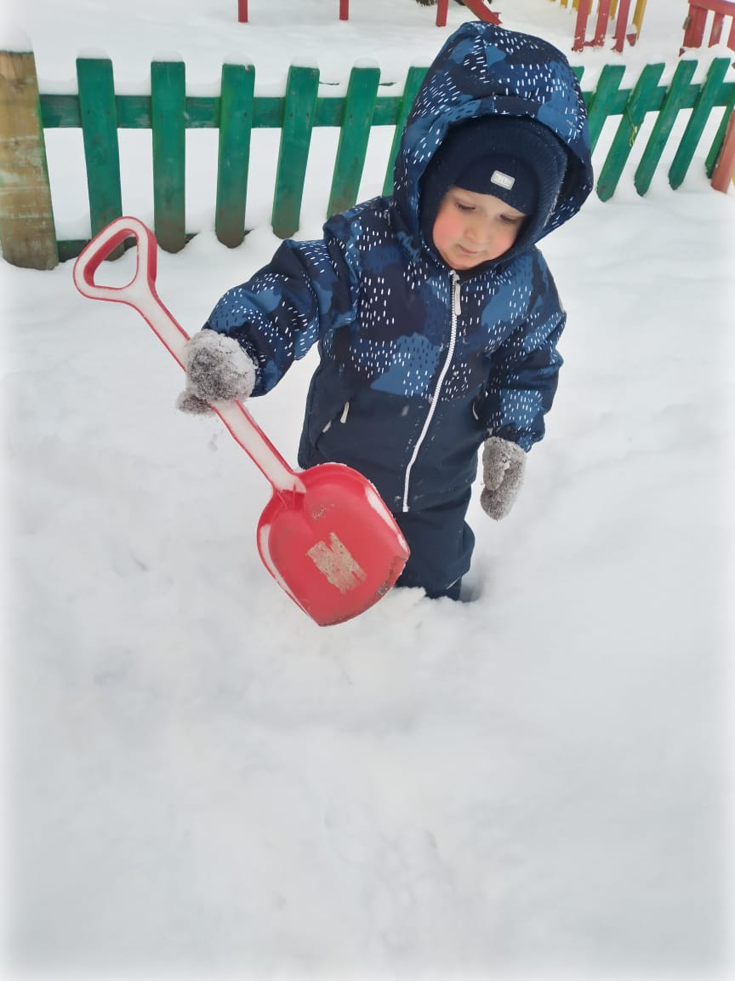

Slide 17
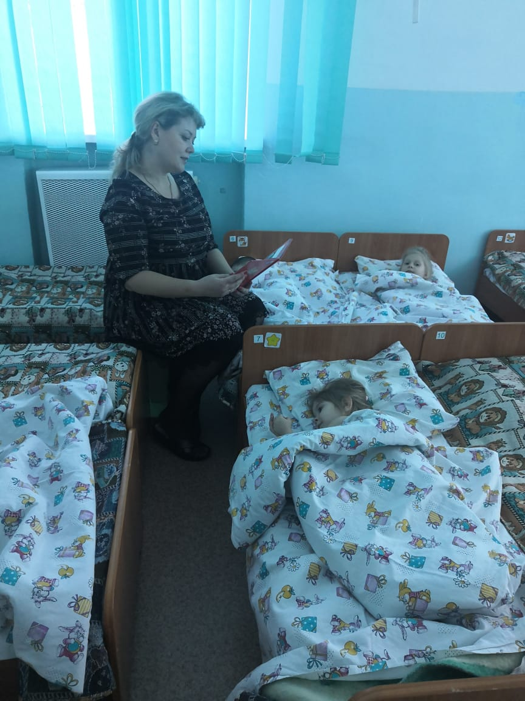
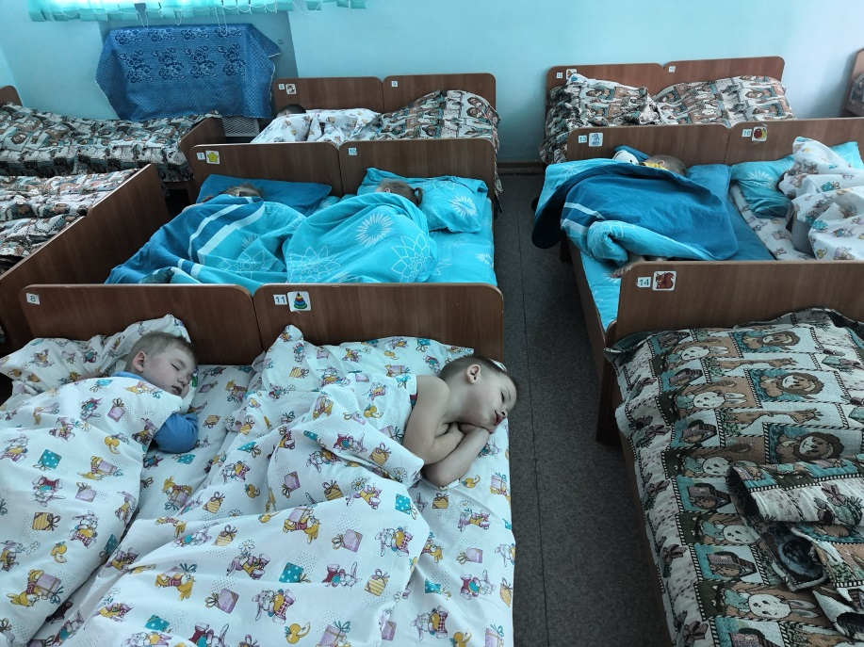
Расслабляющая релаксация перед сном, слушание спокойной музыки, чтение сказок

Slide 18
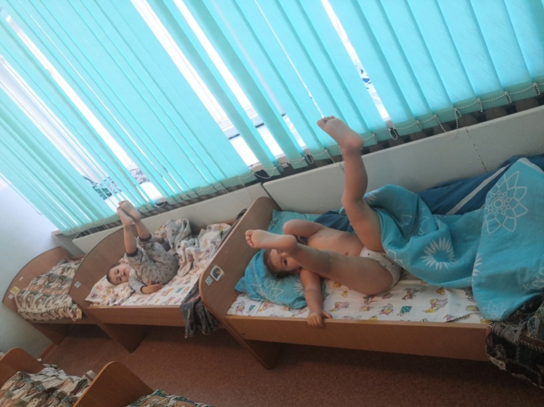
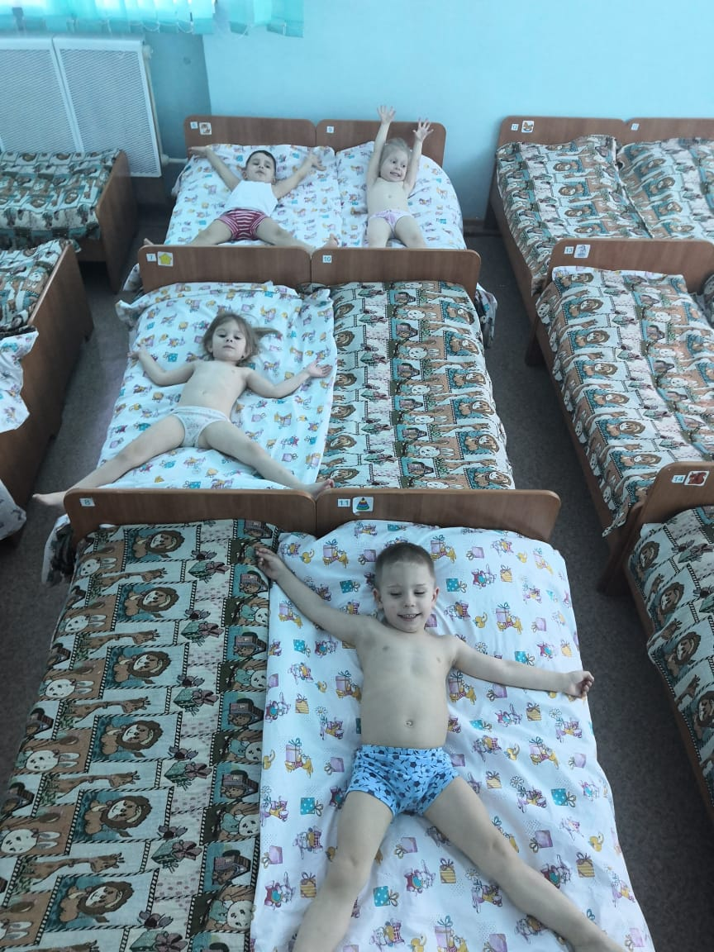
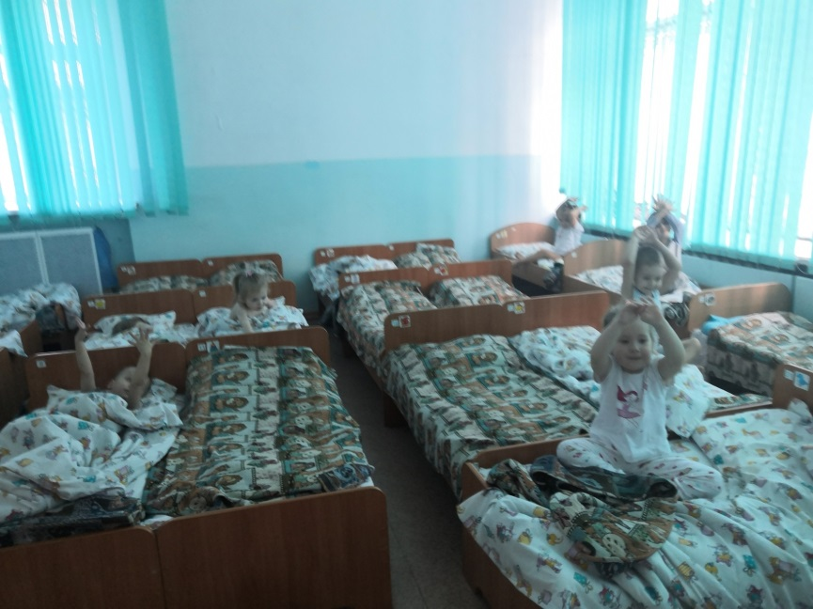
Бодрящая гимнастика после сна, воздушные процедуры

Slide 19
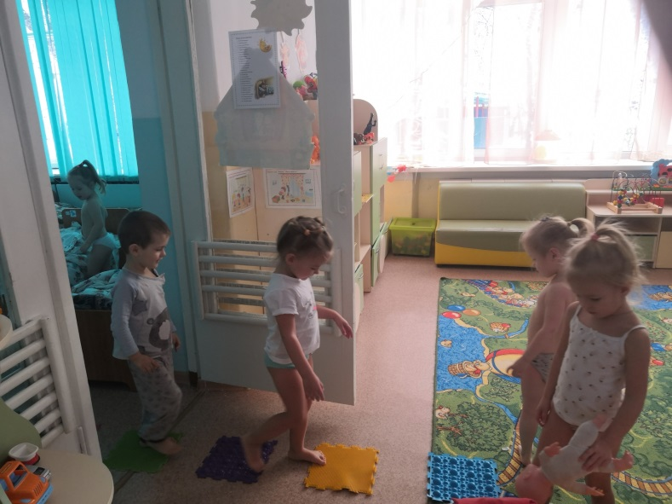
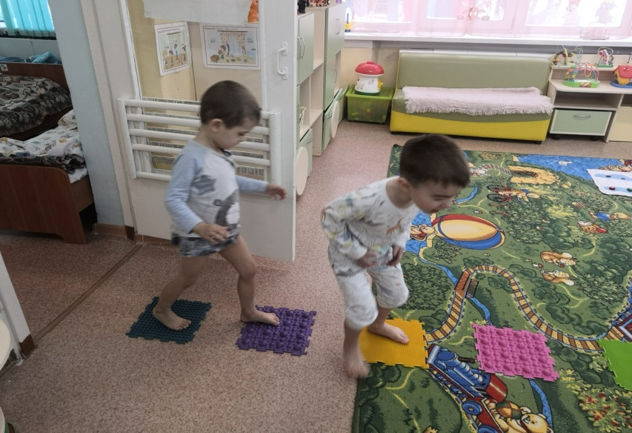
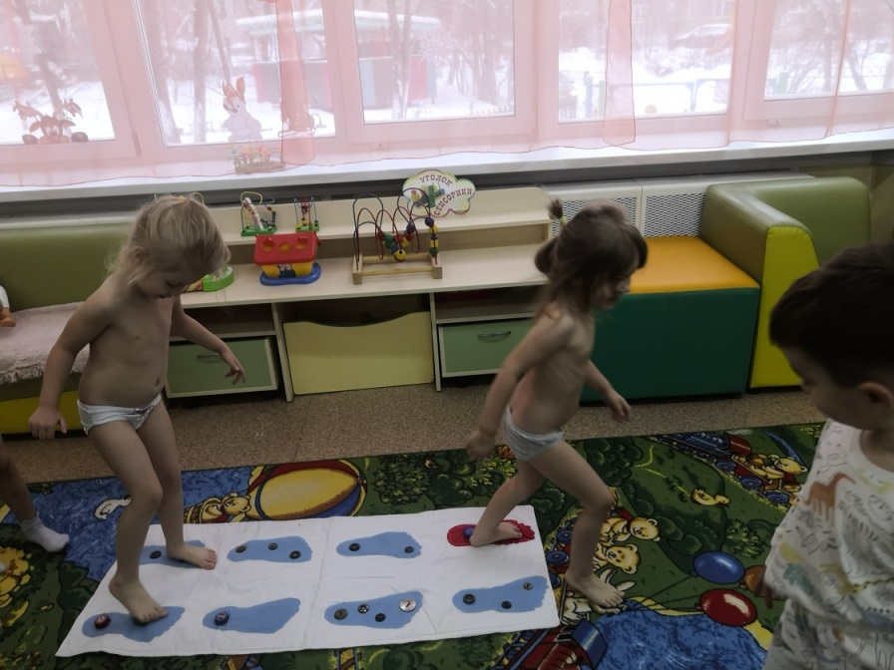
Ходьба по массажным коврикам и дорожкам здоровья
.

Slide 20
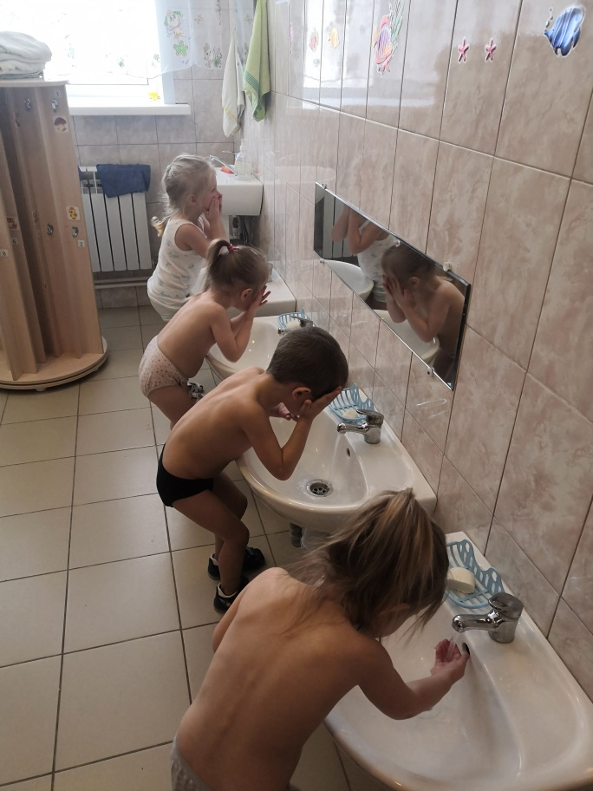
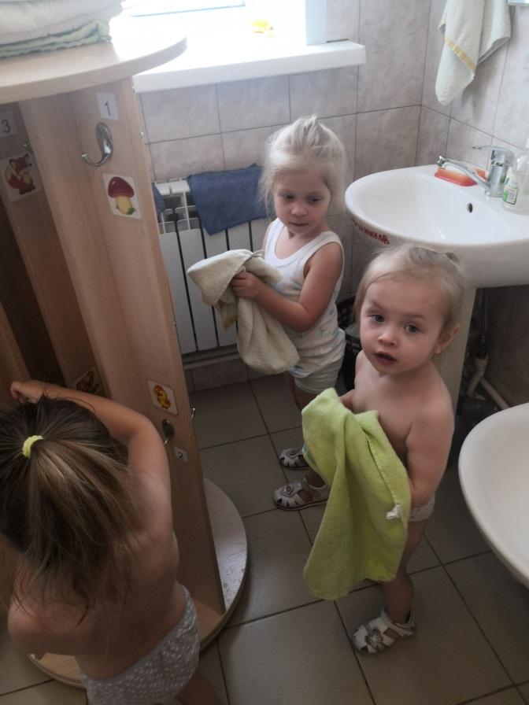
Закаливающие процедуры
.

Slide 21
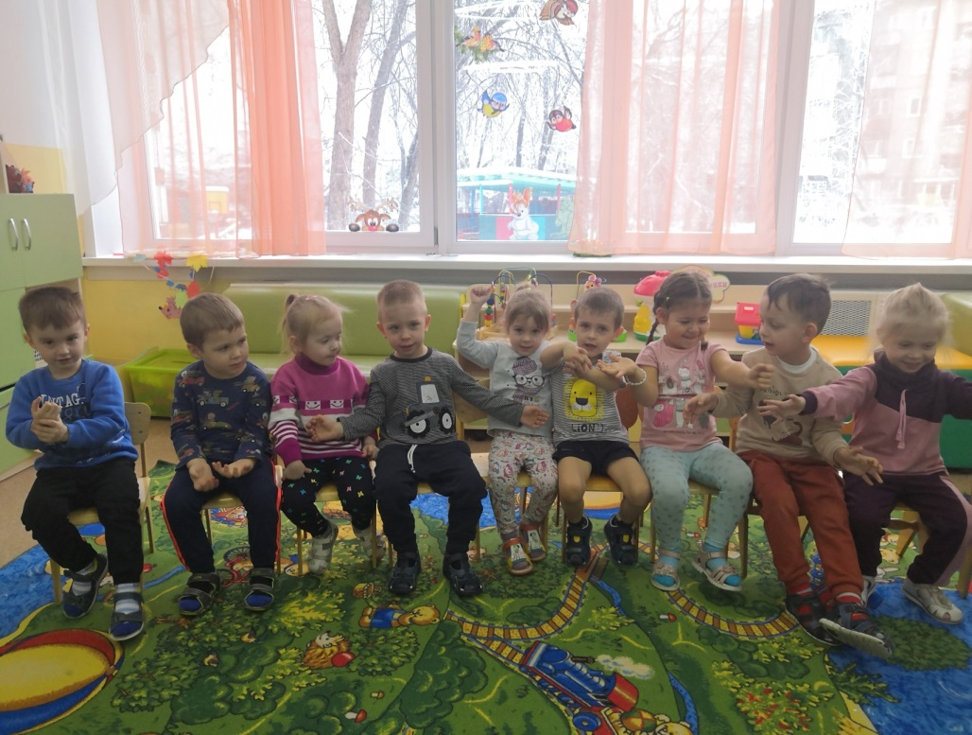
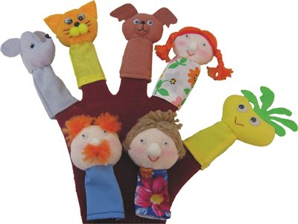
Пальчиковая гимнастика
Раз, два, три, четыре, пять –
Будем пальчики считать…
Пальчиковый театр
.

Slide 22
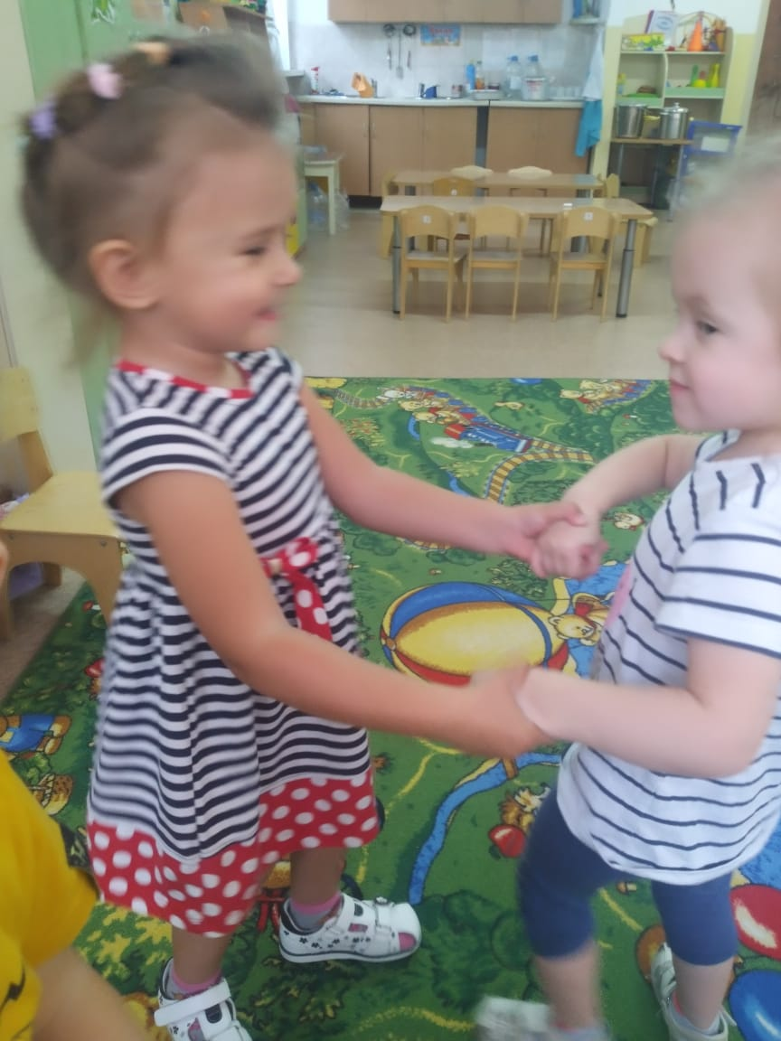
Физкультминутки

Slide 23
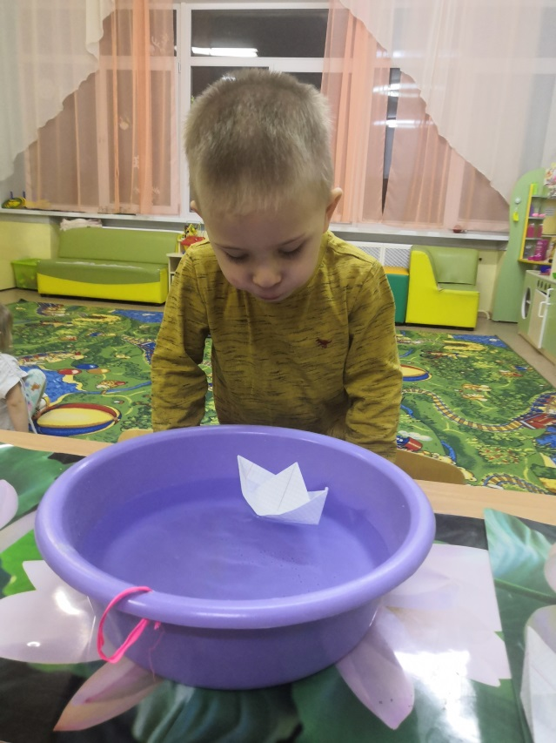
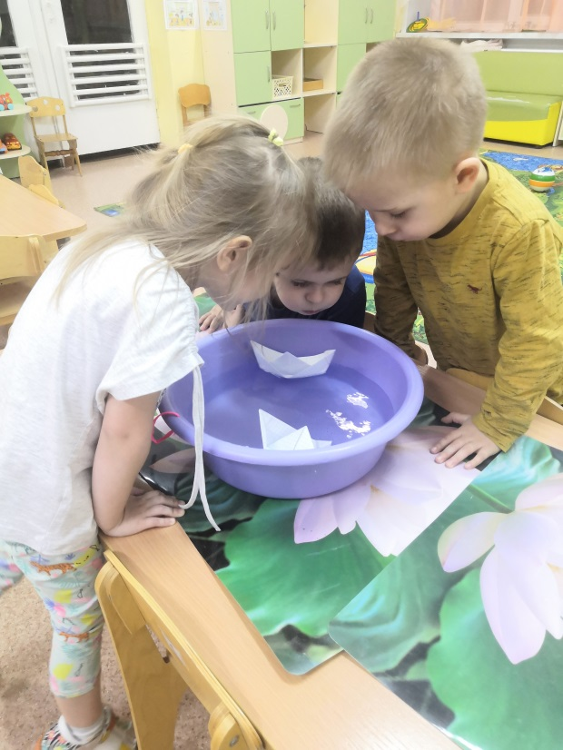
Дыхательная гимнастика Дыхательная гимнастика - комплекс упражнений основанный на дыхательной функции организма.
Упражнение «Кораблик»
.

Slide 24
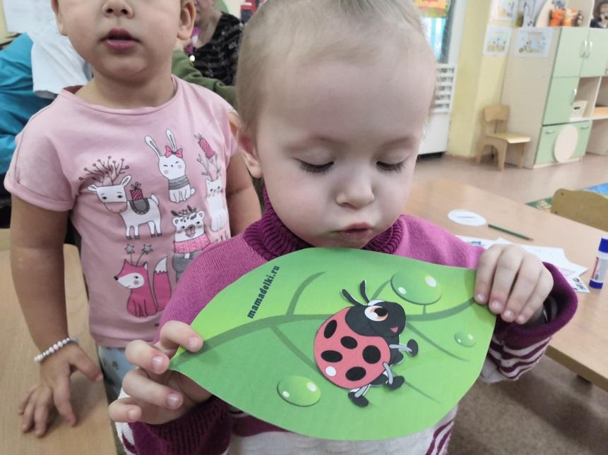
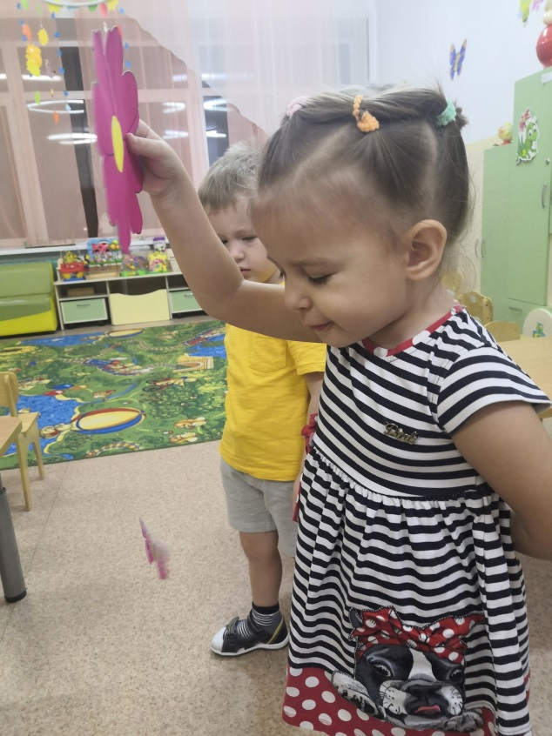
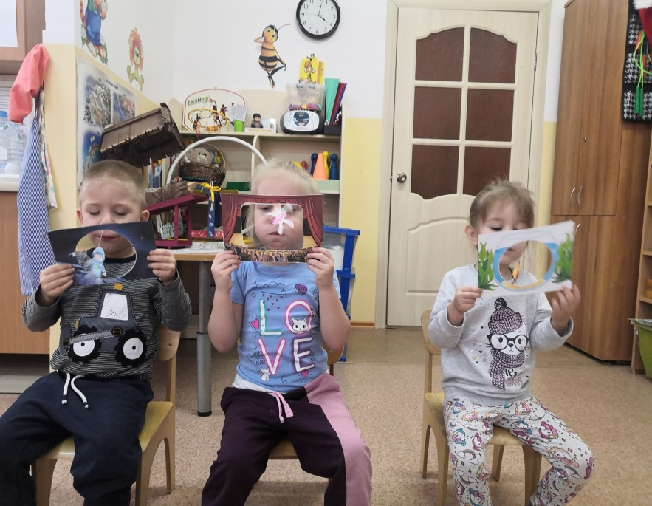
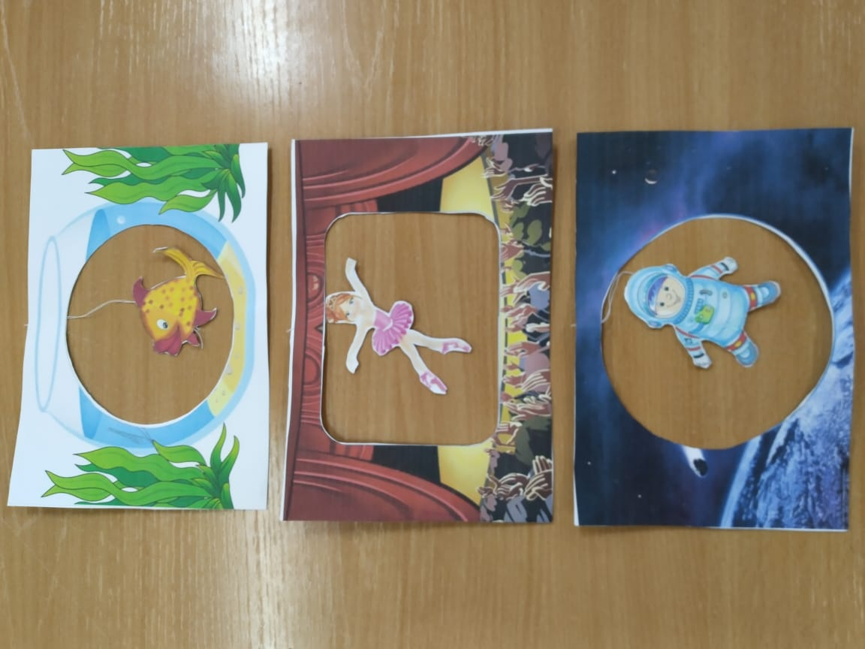
Упражнение «Сдуй жучка с листочка»
Упражнение «Бабочка»
Упражнение «Ветерок»

Slide 25
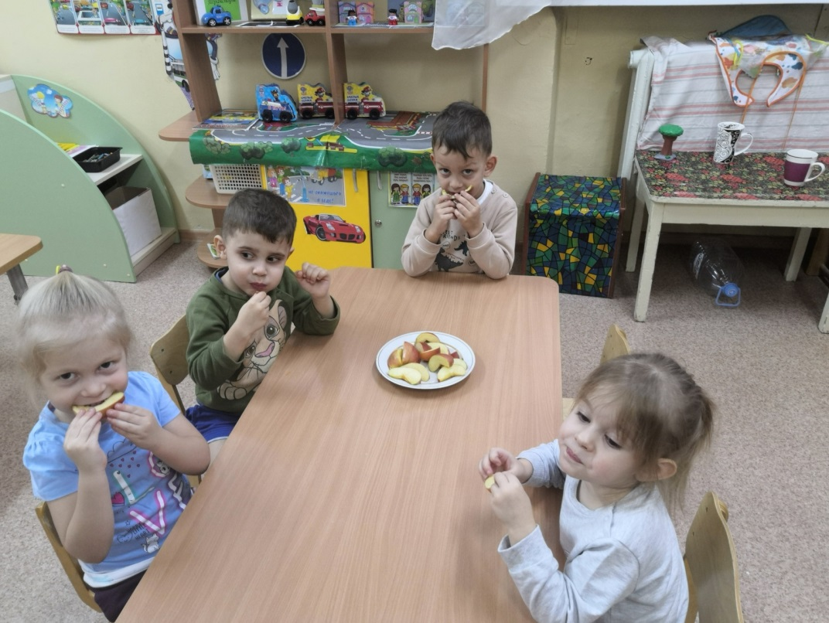
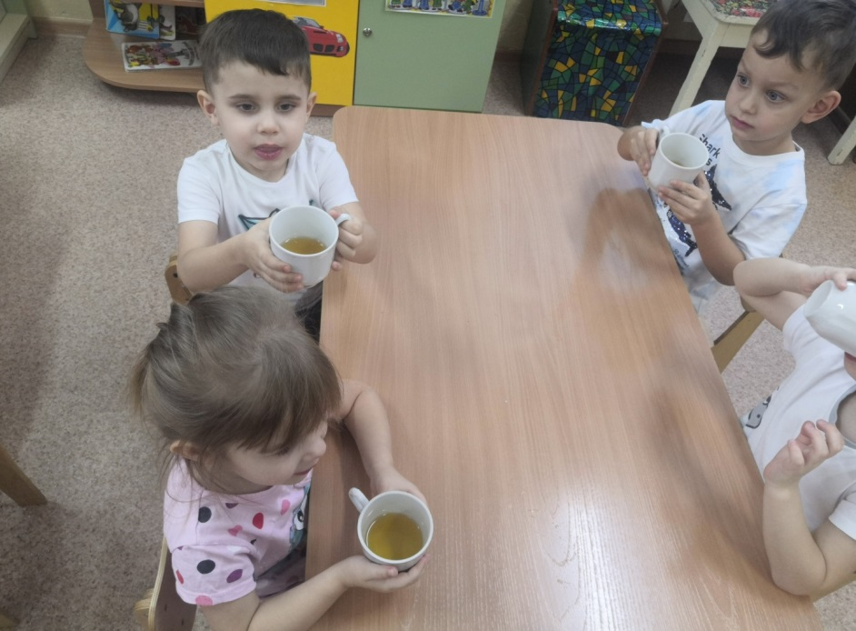
Ежедневное обогащение организма витаминами
(фрукты, фруктовый сок, отвар из шиповника, морсы из свежей ягоды)

Slide 26
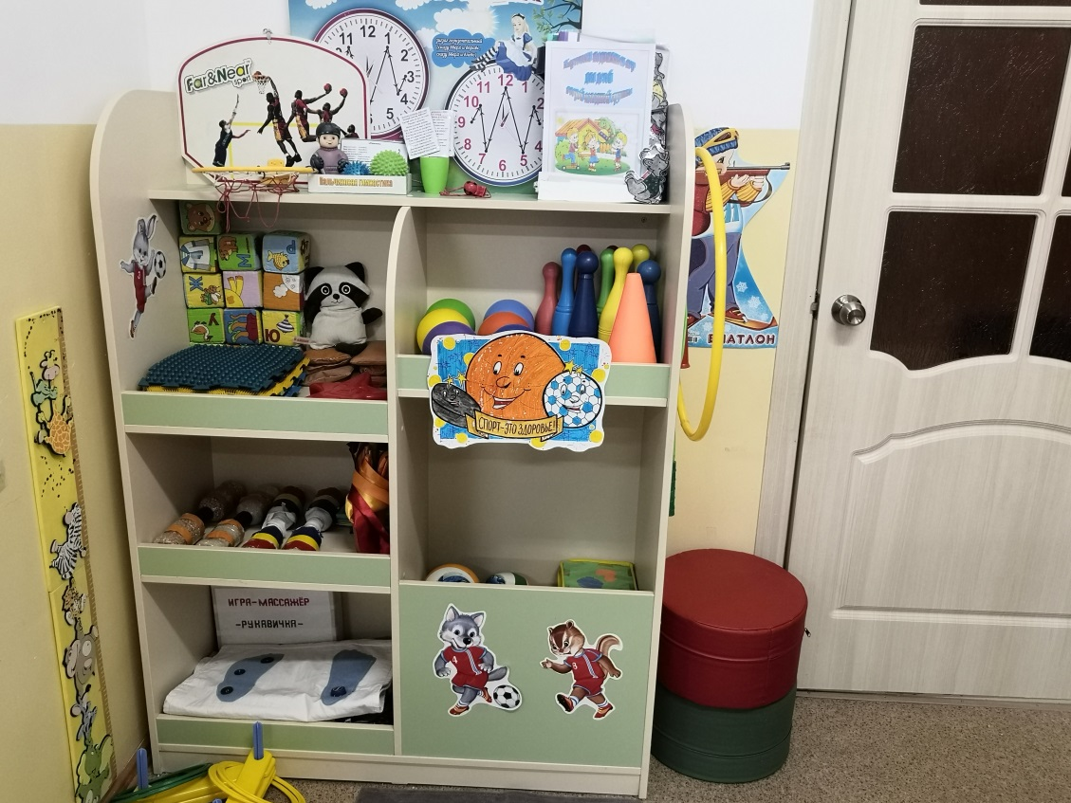
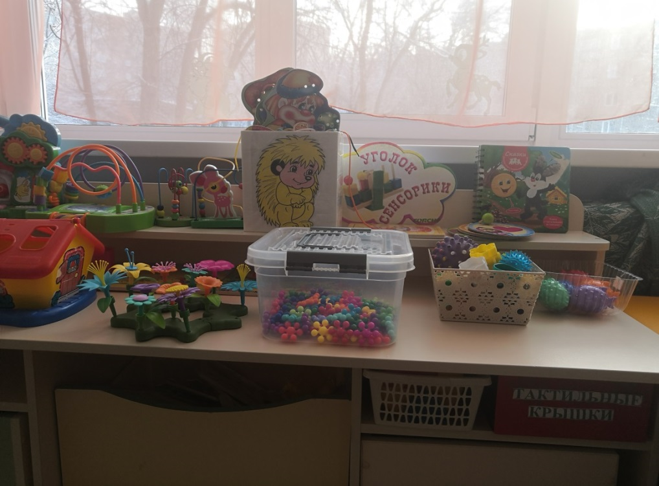
Здоровьесберегающая среда группы:
Центр « Физического развития»
Центр «Сенсорного развития»
.

Slide 27
Применение в работе здоровьесберегающих технологий, повышает результативность воспитательно – образовательного процесса, формирует у педагогов и родителей ценностные ориентации, направленные на укрепление здоровья, а у ребенка – на здоровый образ жизни.
.

